Slide 1


Bepiločių orlaivių vietos nustatymas remiantis vaizdine informacija Vision-Based Localization for Unmanned Aerial Vehicles
Lukas Klusis
Vilniaus universitetas
Matematikos ir informatikos fakultetas
Birželio 9 d., 2015

Slide 2
Motyvacija
Bepiločiai orlaiviai yra priklausomi nuo GPS
Negalima laikyti GPS sistemą patikima:
didelė paklaida miestuose,
įmanoma „užteršti“ GPS signalo kanalą,
įmanoma „apgauti“ GPS imtuvus ir perimti jų kontrolę
Mokslo inovacijų ir technologijų agentūra (MITA) paskelbė konkursą kurti kariuomenei bepiločius orlaivius, kurių vienas iš punktų yra skrydis be GPS
Notes:
Orlaiviai yra plačiai naudojami:
žemėlapių sudarymui;
Žmonių paieškose, gelbėjimo operacijose;
Ūkinės paskirties laukų apžiūra (priežiūra)
Karinė žvalgyba ar kovinės opercijos
http://m.mita.lt/lt/naujienos/nacionalines_programos/naujas_mita_konkursas_skirtas_krasto_apsaugos_poreikiams_nuotoliniu_budu_valdomo_orlaivio_kurimas
Vienam projektui skiriama – iki 300 tūkst. eurų.

Slide 3
Tikslas
Sukurti sistemą, kuri remiantis vaizdo kameros ir paveikslėlių, kurių žinoma geografinė padėtis, registracija, gebėtų nustatyti orlaivio vietą.
Notes:
Sistema – tai grupė susijusių ir kartu dirbančių dalių.
Paveikslėlių registracija, tai procesas, kurios metu yra surandamas geometrinių transformacijų sąryšis tarp dviejų paveikslėlių duomenų poaibių.

Slide 4
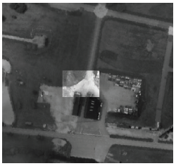
Panašūs darbai
G. Conte. Vision-Based Localization and Guidance for Unmanned Aerial Vehicles. PhD thesis, Linköpings universitet, 2009.
F. Gustafsson. Particle filter theory and practice with positioning applications. Aerospace and Electronic Systems Magazine, IEEE, 25(7):53–82, 2010.

Slide 5
Kas bus daroma?
Kalman filtras
GPS
Orlaivio pozicija
Greitis
Aukštis
Kryptis
Principiniai sprendimai
Inercinė navigacinė sistema
Vaizdo kamera

Slide 6
Žemėlapių konstravimas
18 lygio žemėlapio 1 px ≈ 0.5972 m
Notes:
Žemėlapiai - Mercator projekcija (pagal tobulą sferą)
Koordinatės – WGS-84 sferoidas

Slide 7
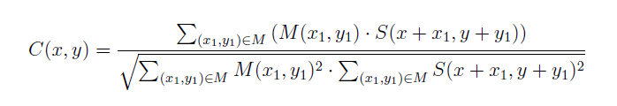
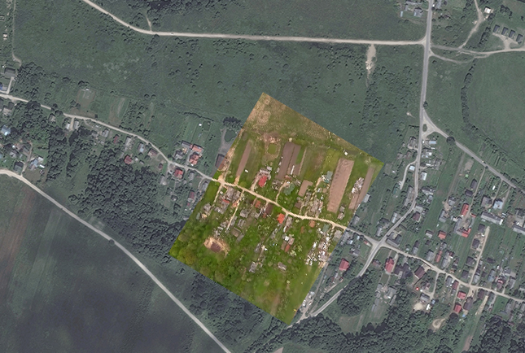
Paveikslėlių registracija
Notes:
Apskaičiuojama normalizuota kryžminė koreliacija.
Paveikslėlių registracija, tai procesas, kurio metu yra surandamas geometrinių transformacijų sąryšis tarp dviejų paveikslėlių duomenų aibių.
Arba
Paveikslėlių registracija, tai procesas, kurio metu yra transformuojamos skirtingų duomenų aibės į vieną koordinačių sistemą.

Slide 8
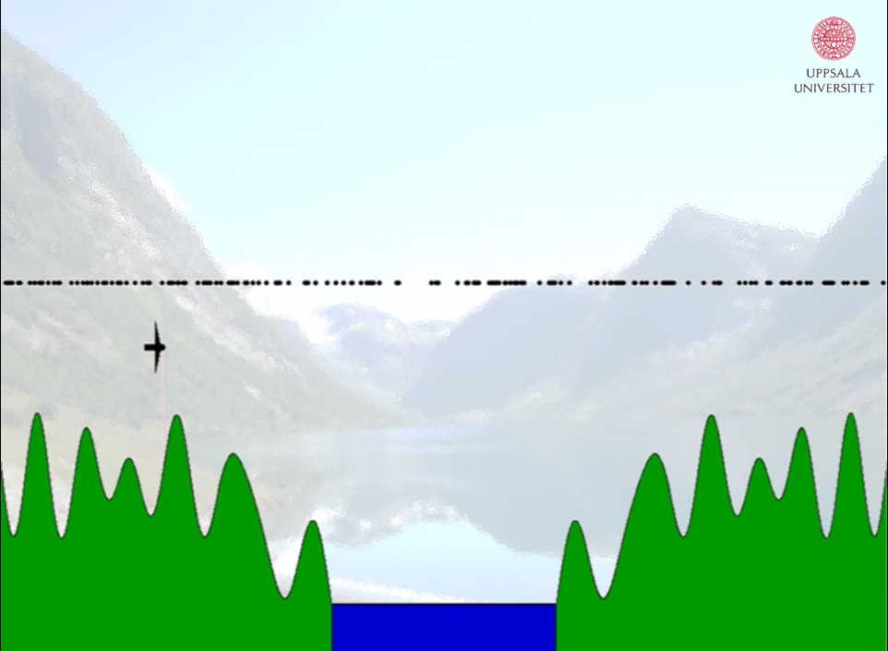
Dalelių filtras

Slide 9
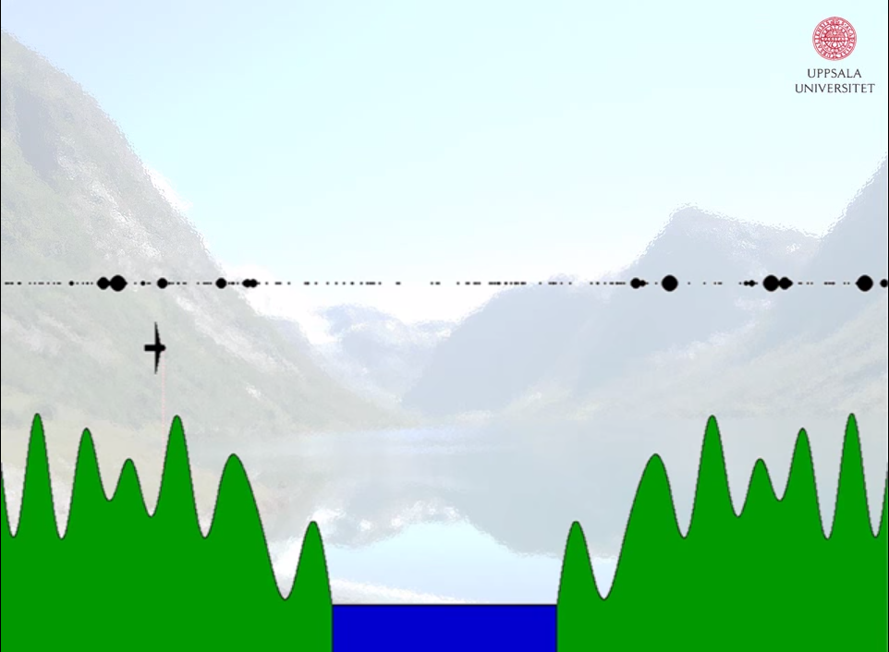
Dalelių filtras

Slide 10
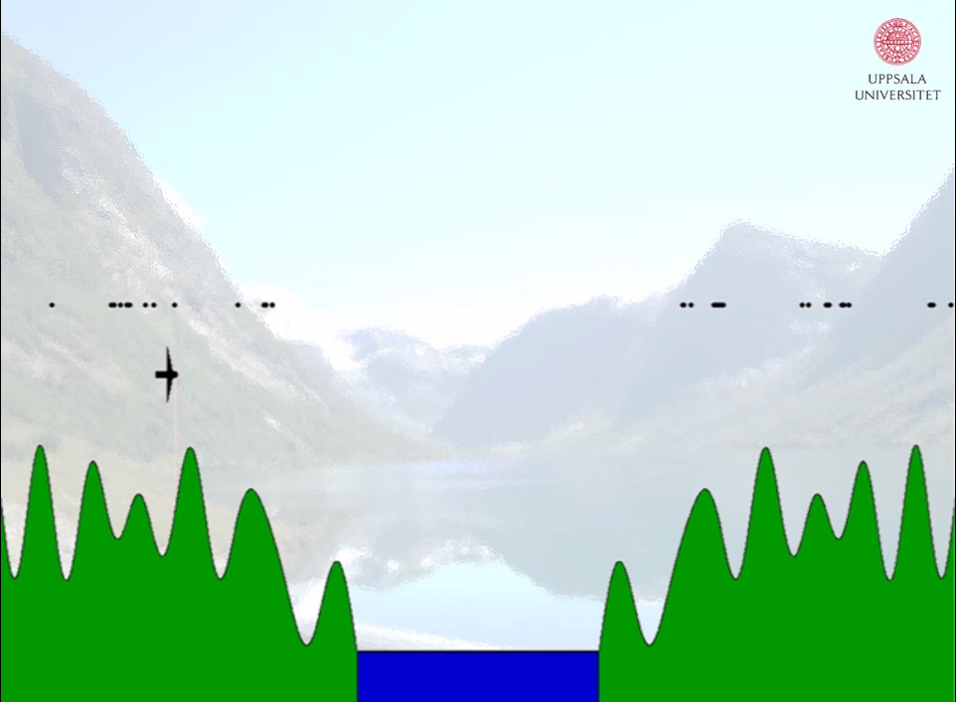
Dalelių filtras

Slide 11

Dalelių filtras

Slide 12
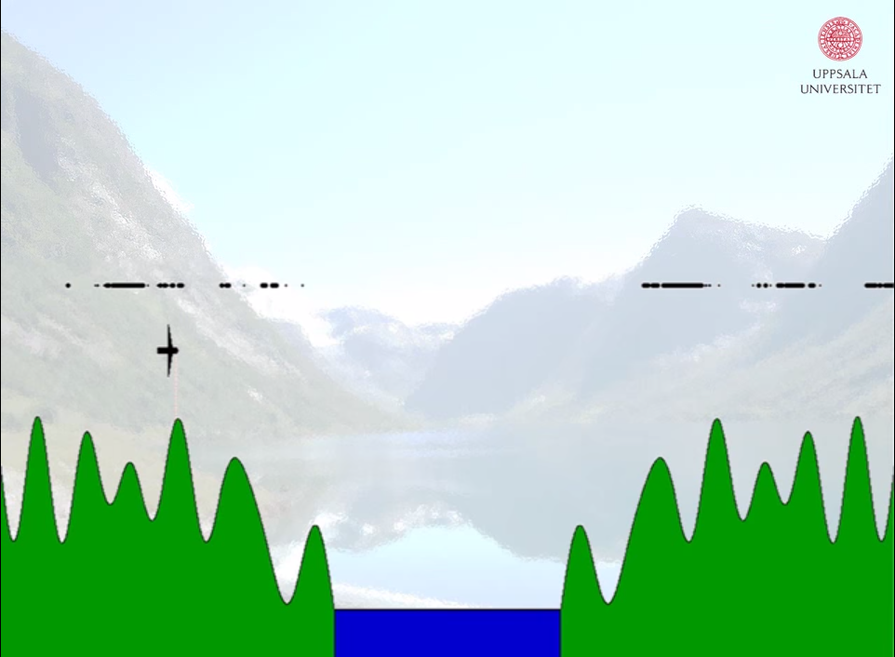
Dalelių filtras

Slide 13

Dalelių filtras

Slide 14
Orlaivio pozicija
Inercinė navigacinė sistema
Kalman filtras
Greitis
Aukštis
Kryptis
arba
Vizuali odometrija
Dalelių filtras
Vaizdo kamera
Žemėlapio sudarymas
Paveikslėlių registracija
Žemėlapių duomenų bazė
Užtikrintumas

Slide 15
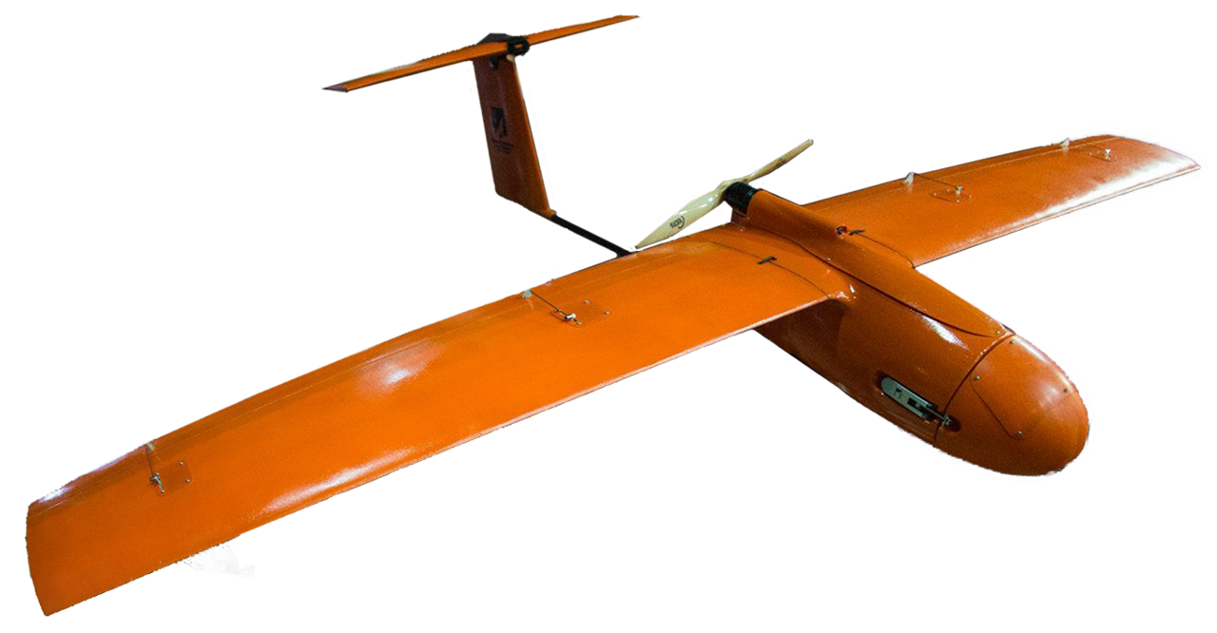
Eksperimentai
Notes:
Kosmoso mokslo ir technologijų institutas

Slide 16
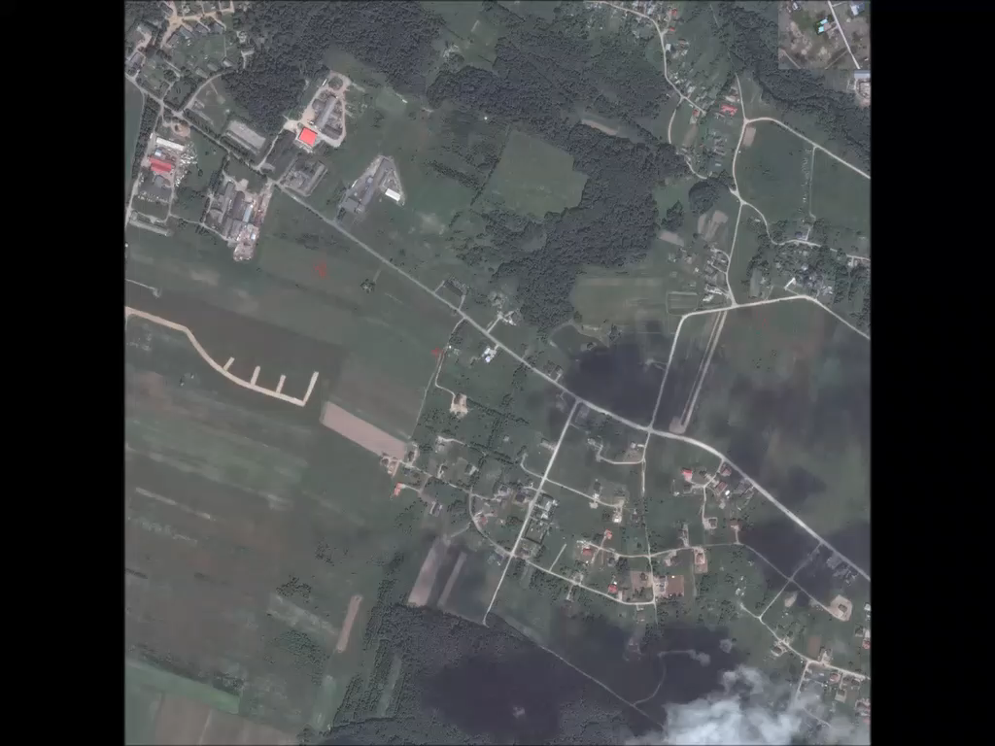

Slide 17
Hipotezių kiekis

Slide 18
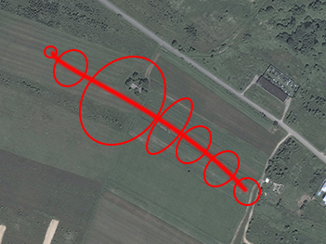
Užtikrintumas

Slide 19
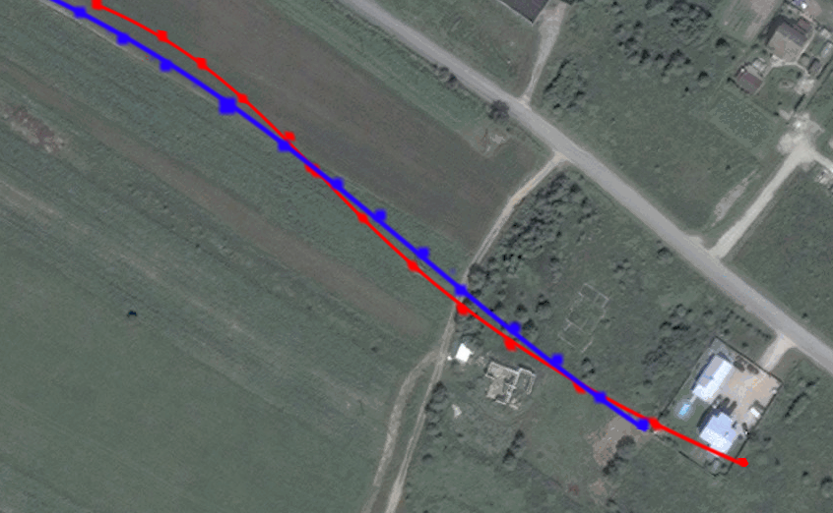
Palyginimas su GPS
Notes:
Paminėti, kad čia žymimi paveikslėlio centrai, kur prieš tai buvo žymimi paveikslėlio viršutinis kairysis kampas

Slide 20
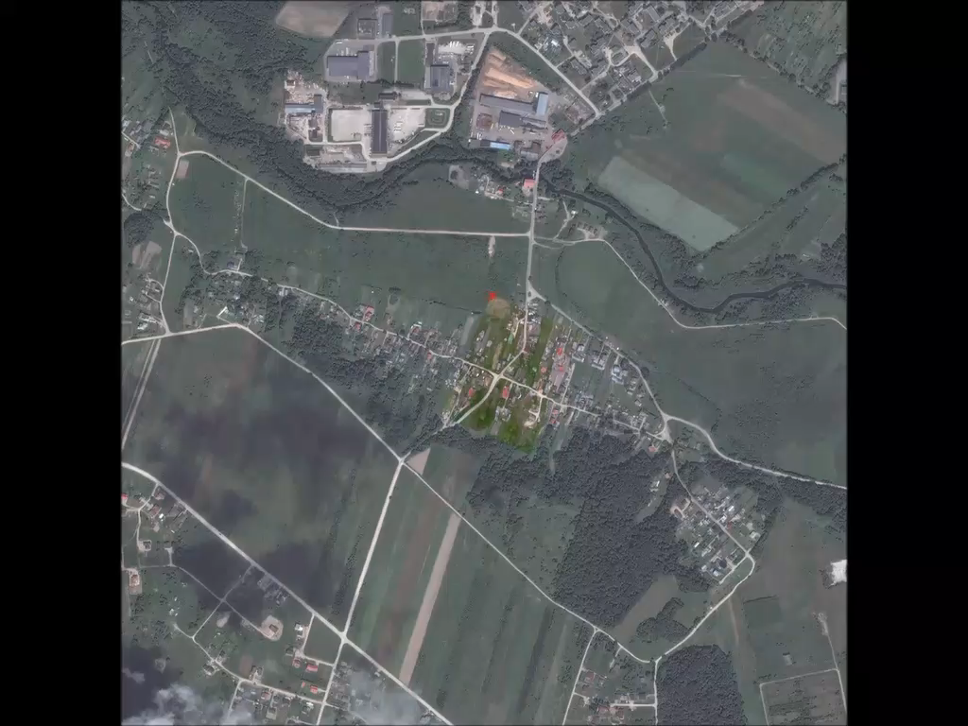

Slide 21
Užtikrintumas

Slide 22
Rezultatai ir išvados
Pasinaudojant kryžminę koreliaciją bepilotis orlaivis gali sėkmingai nustatyti savo vietą žemėlapyje kai neduota pradinė pozicija.
Naudojant dalelių filtrą yra apibendrinama orlaivio pozicija, kuri susidaro iš daugelio hipotezių.
Apskaičiuota pozicija yra nukrypusi nuo GPS koordinačių vidutiniškai 40 metrų, apytiksliai 36 metrai yra pastovus ir nekintantis nuokrypis.
Naudojant kryžminę koreliaciją, paveikslėlių registracija atliekama daug efektyviau negu kontūrų atitikmenų būdu ar paveikslėlių ypatybių poravimu.

Slide 23
Ateities galimybės
Naudoti grafinį procesorių skaičiavimams.
Geriau grupuoti ir vertinti įsitikinimus
Klasifikuoti žemėlapius, ištraukti esminius objektus.

Slide 24
Klausimai?

